Slide 1

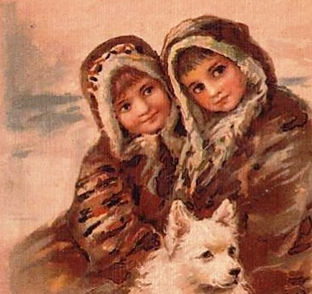
Приобщение детей к культуре народов Ханты и Манси через устное народное творчество
Подготовила: Г.Ф.Имамова

Slide 2
«Язык есть самая живая, самая обильная и прочная связь, соединяющая отжившие, живущие и будущие поколения народа в то великое, исторически живое и целое»
К.Д.Ушинский

Slide 3
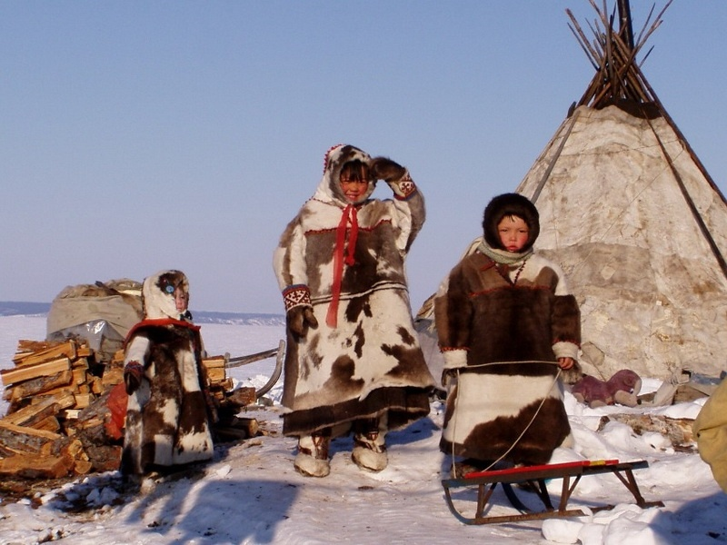
Север – удивительный край с удивительными народами. Северный человек по сути своей духовен. Мировоззрение его складывалось на основе культа природы и гармоничного взаимодействия с окружающей средой, непосредственно общаясь с которой он научился ее понимать, приспособился к жизни в ней и трудился, поддерживая природу в интересах самосохранения. Народы Севера создали своеобразную культуру, в том числе богатое устное народное творчество — фольклор.

Slide 4
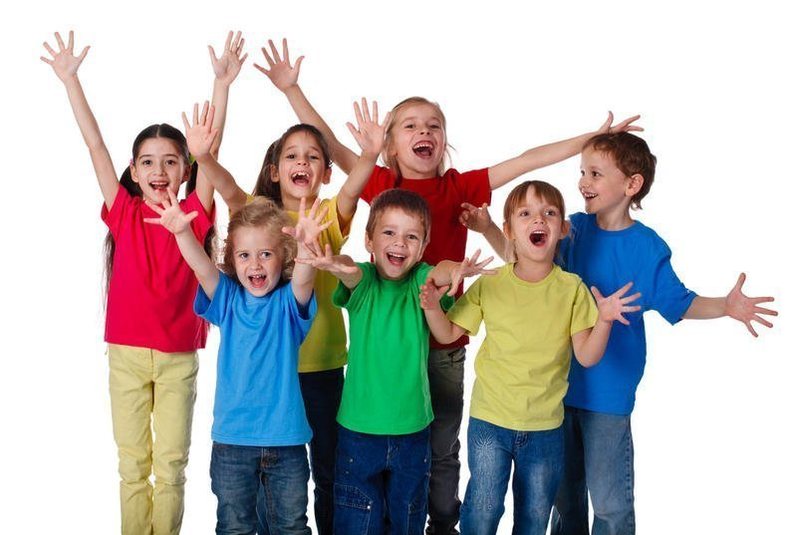
Народное творчество не только вызывает у детей интерес, но и приносит им радость, создает хорошее настроение, снимает чувство страха, беспокойства, тревоги, обеспечивает эмоционально-психическое благополучие, душевный комфорт.

Slide 5
Основная задача
Нравственно-патриотическое воспитание детей, включающее в себя воспитание патриотических чувств, формирование чувства национальной гордости, изучение истоков национальной культуры.

Slide 6
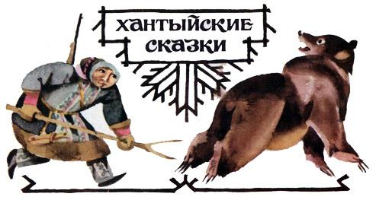
Наиболее распространённым жанром фольклора являются сказки. Сказка скрашивала тяжёлое существование людей, служила любимым развлечением и отдыхом: рассказывали сказки обычно на досуге, после трудового дня. Но сказка играла и большую воспитательную роль.

Slide 7
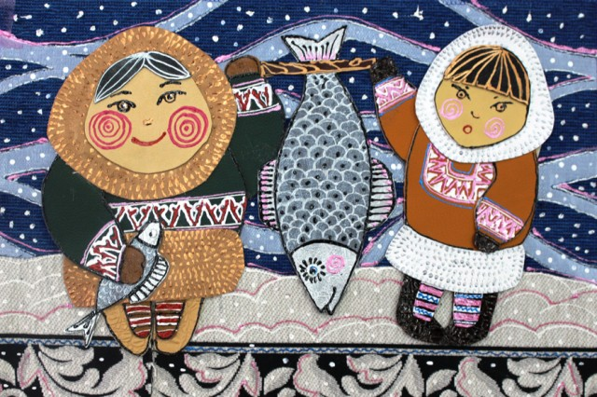
Сказочка-стишок «Куличок»:
-Куличок, Куличок, что такое твой носик? -Это моя пешня. -Куличок, Куличок, что такое твои глазки? - Это тёмной водицы два котелка. -Куличок, Куличок, что такое твои лапки? -Это две рогульки для кострища.

Slide 8



Большинство сказок ханты и манси посвящено животным

Slide 9
Писатели 1. Анисимкова М «Сказы», 2. Вагатова М, Чучелина Т. и др., «Сказки народов Севера», 3. Конькова А. М « Сказки бабушки Аннэ», 4. Ковгае Е.Е., Кошкарёва Н.Б., Соловар В.Н., «Сказки народа ханты», 5. «Мифы, предания, сказки хантов и манси» – перевод с хант., манс. Н.В.Лукина. 6. Р.В.Привалова «Лесные сказки» 7. «Сказки народов Сибири о животных»/ Составитель Эрта Геннадьевна Падерина.

Slide 10
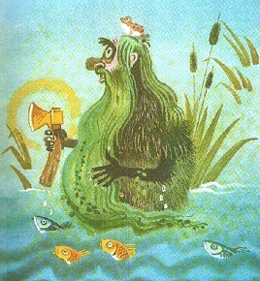
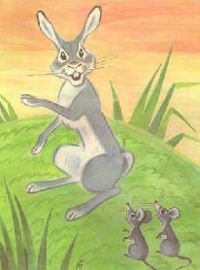
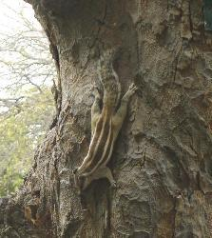
СКАЗКИ ДЛЯ ЧТЕНИЯ ДЕТЯМ «Карты с золотом» «Мощ-богатырь» «Золотой Топор» «Зайчишка» «Мышонок греется» «Медведь и бурундук» «Мышка на промысле» «Ими-Хиты и Вошинг Урт Мальчик Идэ» и другие

Slide 11
Загадка имеет древнее происхождение, создавалась на основе накопления человеком опыта в познание окружающей его природы.
Загадка: «Летит золотая тарелка» в сравнение используем русскую народную загадку «Красная девица по небу ходит»

Slide 12
Таким образом, хантыйский и мансийский фольклор – уникальная самобытная культура наших предков – занимает важное место в выполнении задач социально – педагогического направления, нравственного и эстетического воспитания детей.

Slide 13
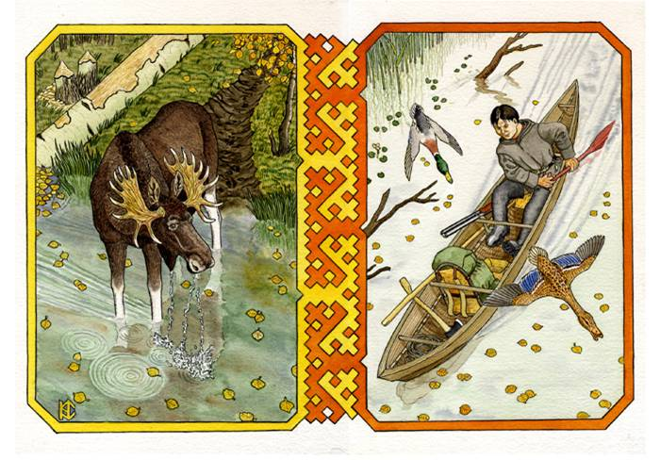
Легенды, мифы - поэтическое повествование о былом, фантастических и чудесных событиях.

Slide 14
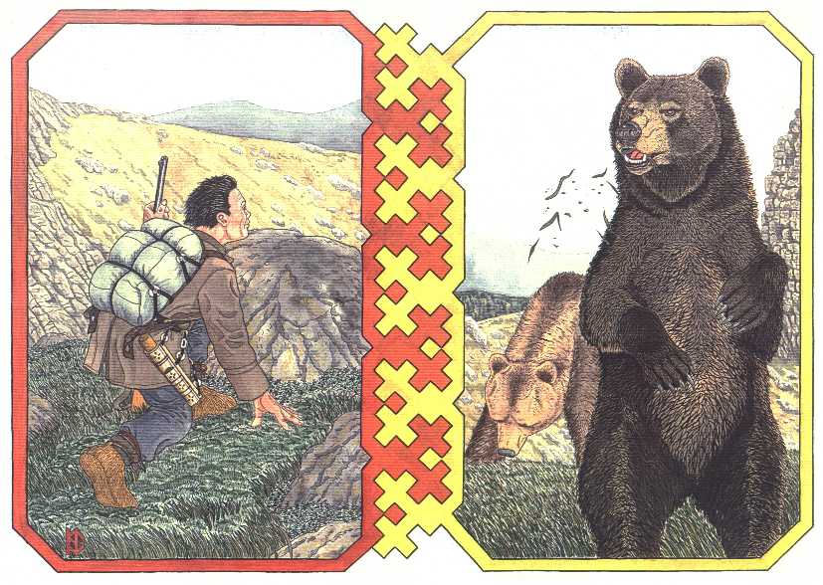
В мифах и священных песнях даются указания, как поступать будущему человеку, а подробные описания обрядов являются своего рода инструкциями по их проведению. Частично регулирует жизнь коллектива и выступает как важный социализирующий фактор.

Slide 15
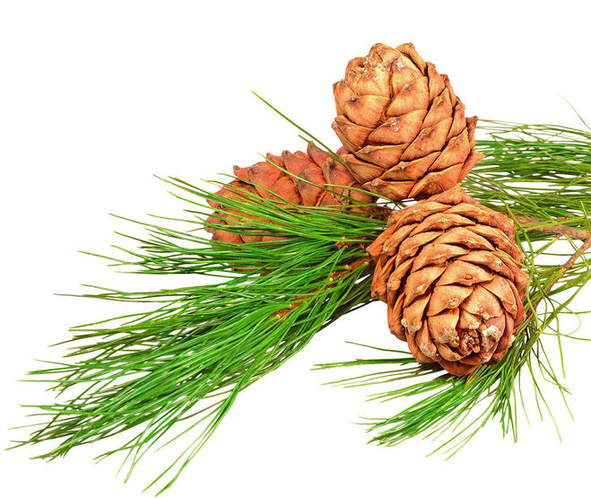
«Легенда о кедре»

Slide 16
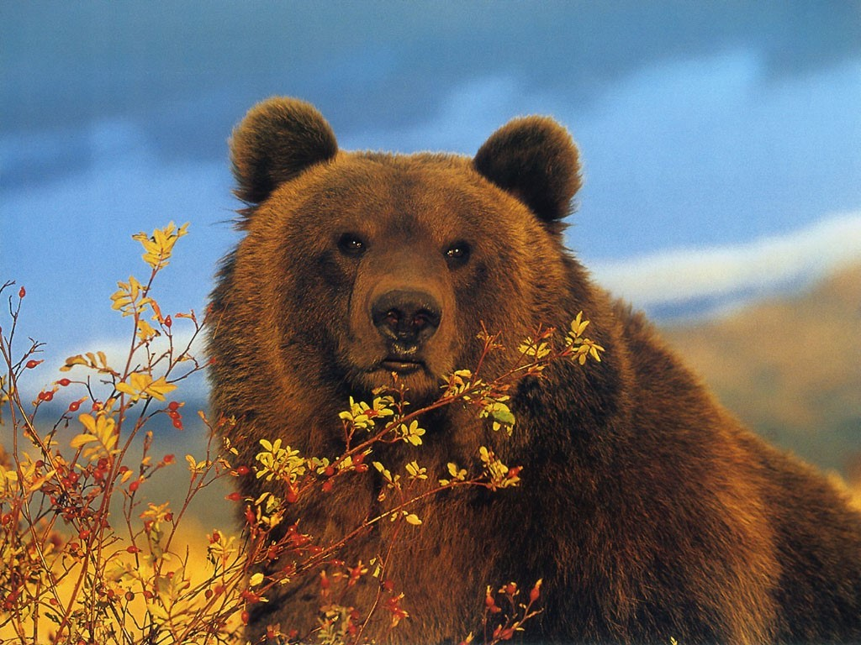
«Легенда о медведе»

Slide 18
Сходство русского народного творчества с фольклором народов Ханты и Манси:
Отражают духовную и материальную культуру.
Замысловатое поэтическое описание предмета.
Строятся образно, по типу сходства, аналогии, уподобления, сравнения.
В языке загадки используются метафоры, эпитеты, тематика разнообразна.
Приобщает молодое поколение к богатству культуры, языка, к духовному наследию своего народа.

Slide 19
Спасибо за внимание!

